Slide 1
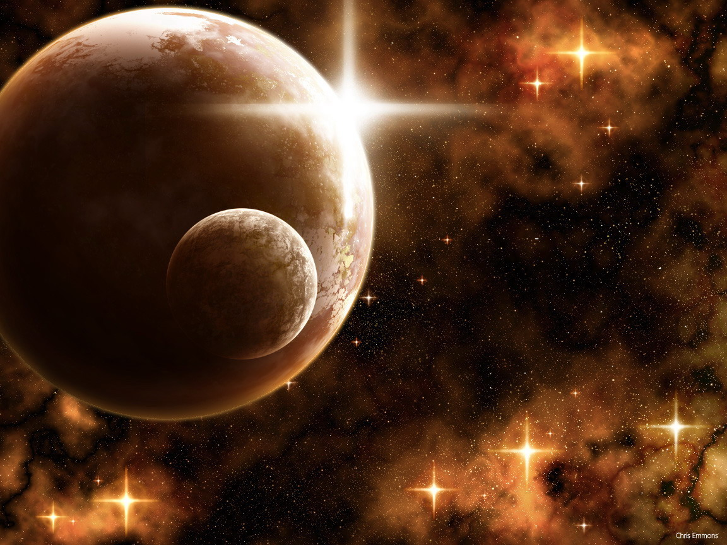
СОЦИАЛЬНЫЙ
ПРОЕКТ
«Отроки во Вселенной»

Slide 2
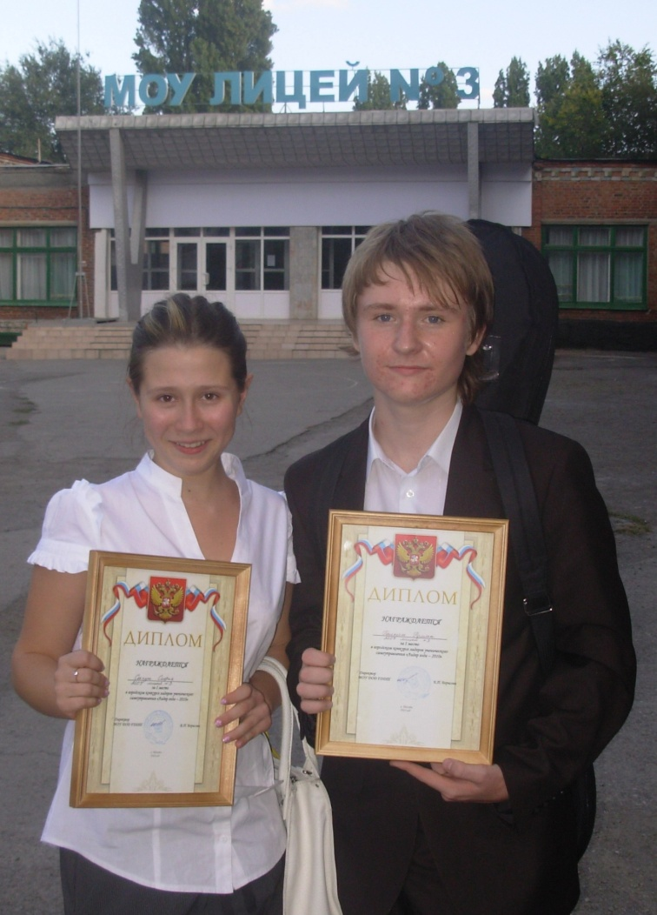
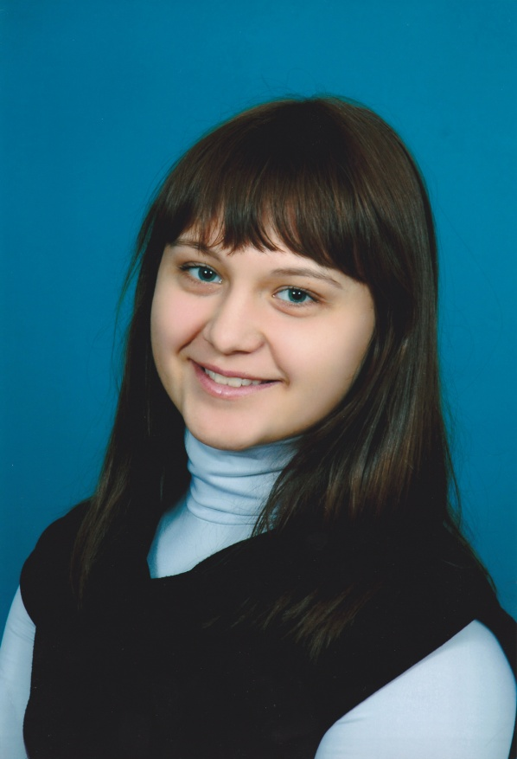
Авторы проекта:
Важенина Кристина
Молодежная организация «Мы»
Сапун Софья 8 класс «А»
Галкин Рома 9 класс «Б»
Детское объединение ШКИД

Slide 3
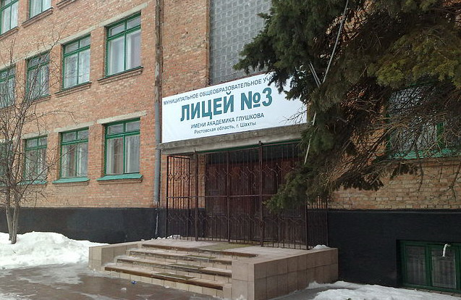
Дата начала
и завершения проекта:
16.09.2010 – 12.04.2011
Территория проекта:
МОУ лицей №3
имени академика В.М.Глушкова

Slide 4
Молодежная организация
«Мы»
Детская ОРГАНИЗАЦИЯ «ШКИД»

Slide 5

Цель проекта:
выпуск юбилейного календаря
«Отроки во Вселенной», посвященного пятидесятилетию полета Юрия Гагарина в космос, как популяризации знаний о достижении области космонавтики.

Slide 6


Задачи:
Выбрать команду активных, творческих личностей, способных к реализации данного проекта, проанализировать возможности данной группы.
Найти и проанализировать дополнительную информацию о Космонавтике.
Познакомить учащихся с историей освоения космоса и с первыми космонавтами, расширить кругозор путём популяризации знаний о достижениях в области космонавтики
Привлечение молодежи к проблеме патриотического воспитания детей.

Slide 7
Бюджет проекта
№ п/п | Затраты | Расходы | Доходы и источники
1 | Канцелярские товары | 4.000 руб | Адресная родительская помощь 2.000 руб. Благотворительная дискотека 3.000 руб.
2 | Оформление календаря, фото | 1.000 руб.
3 |  | Итого: 5,000 руб. | Итого: 5.000 руб.

Slide 8
Наши деловые партнеры:
Директор МОУ лицея №3 Диченскова Н.Ф.
Старшая вожатая Аветян Н.М.
Руководитель молодежной организации «Мы» Мирошниченко Т.С.
Председатель родительского комитета ОУ Бташова Л.А.
Учитель информатики ОУ Лутченков В.В.
Издательство «Konica»

Slide 9
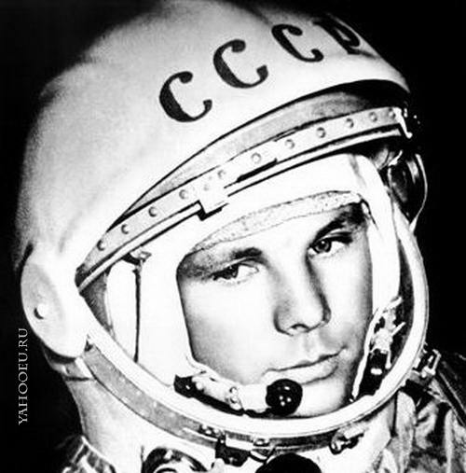
На заключительном этапе(апрель) был выпущен календарь посвященный 65 -летию полета Юрия Гагарина

Slide 10


Slide 11
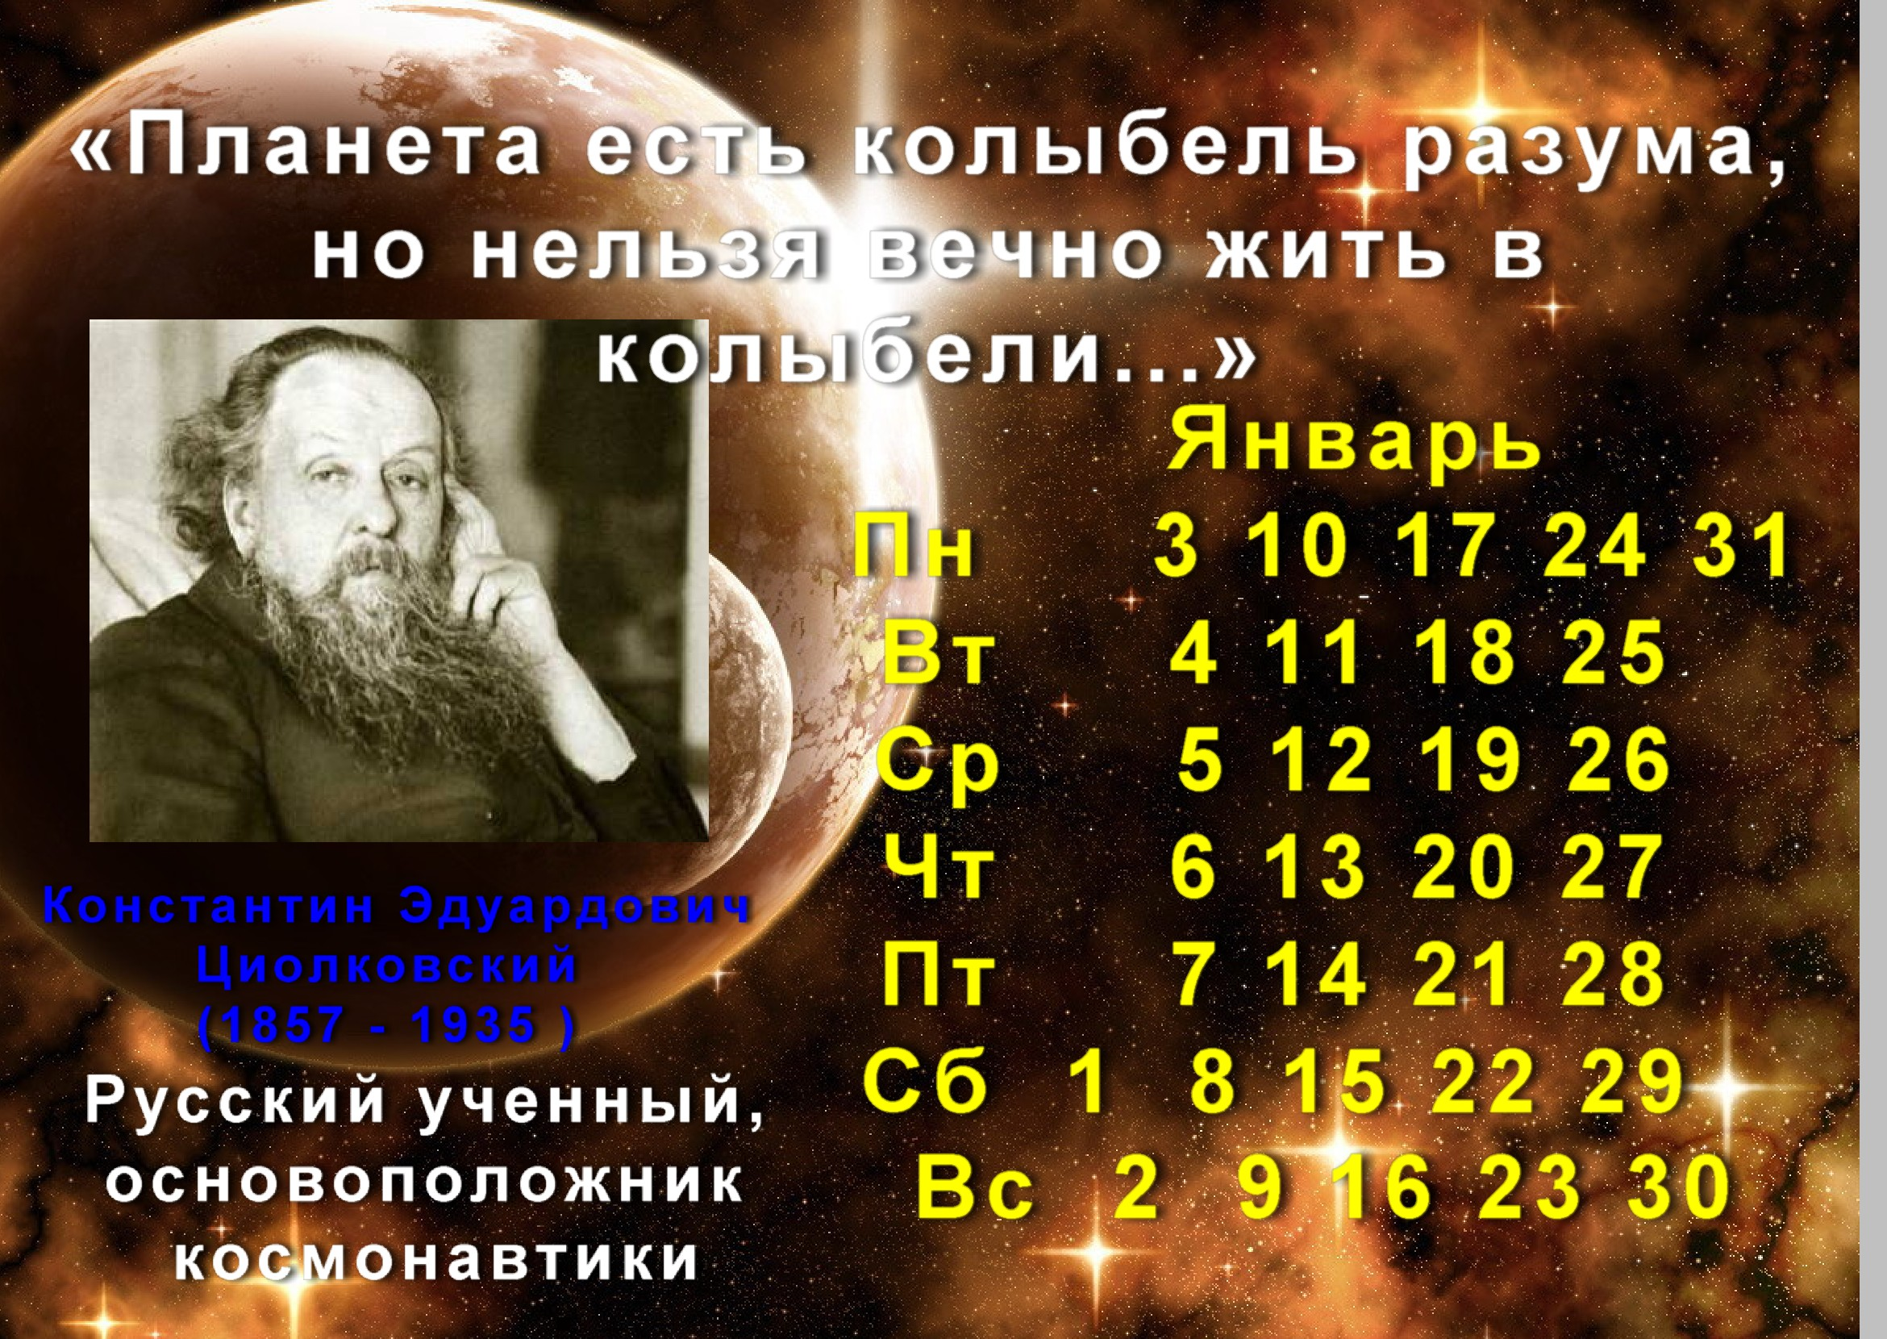

Slide 12
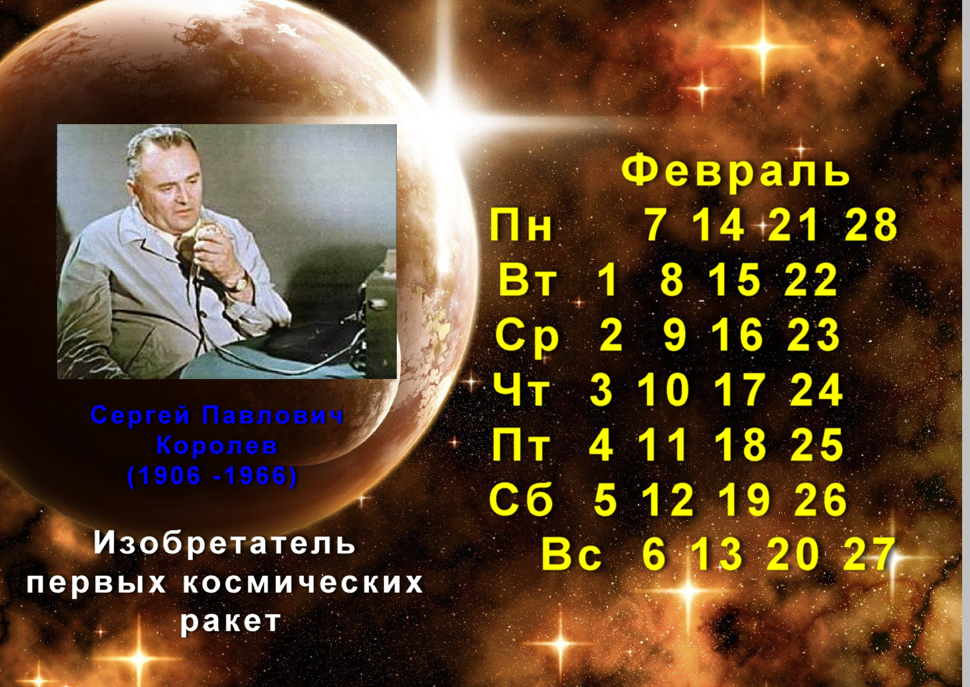

Slide 13
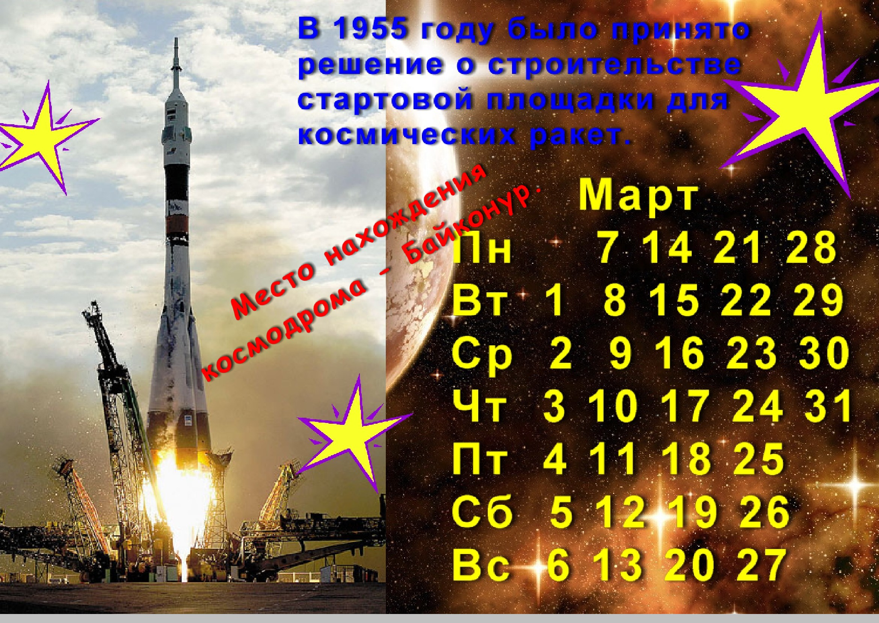

Slide 14
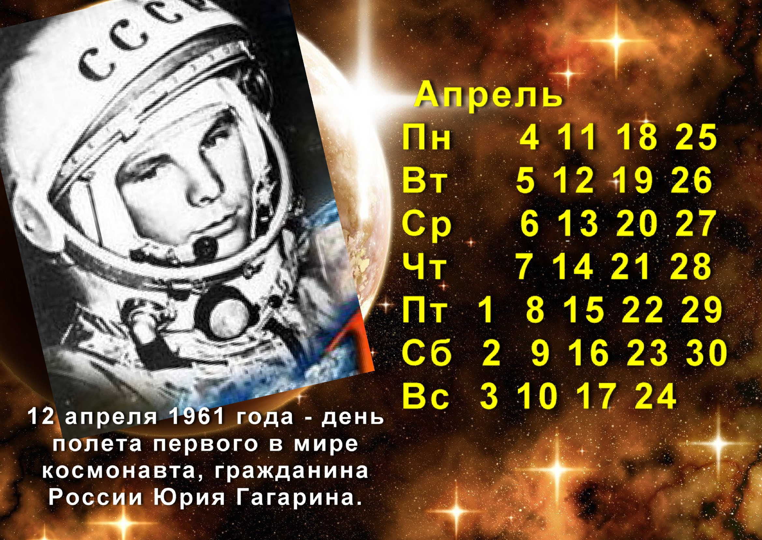

Slide 15
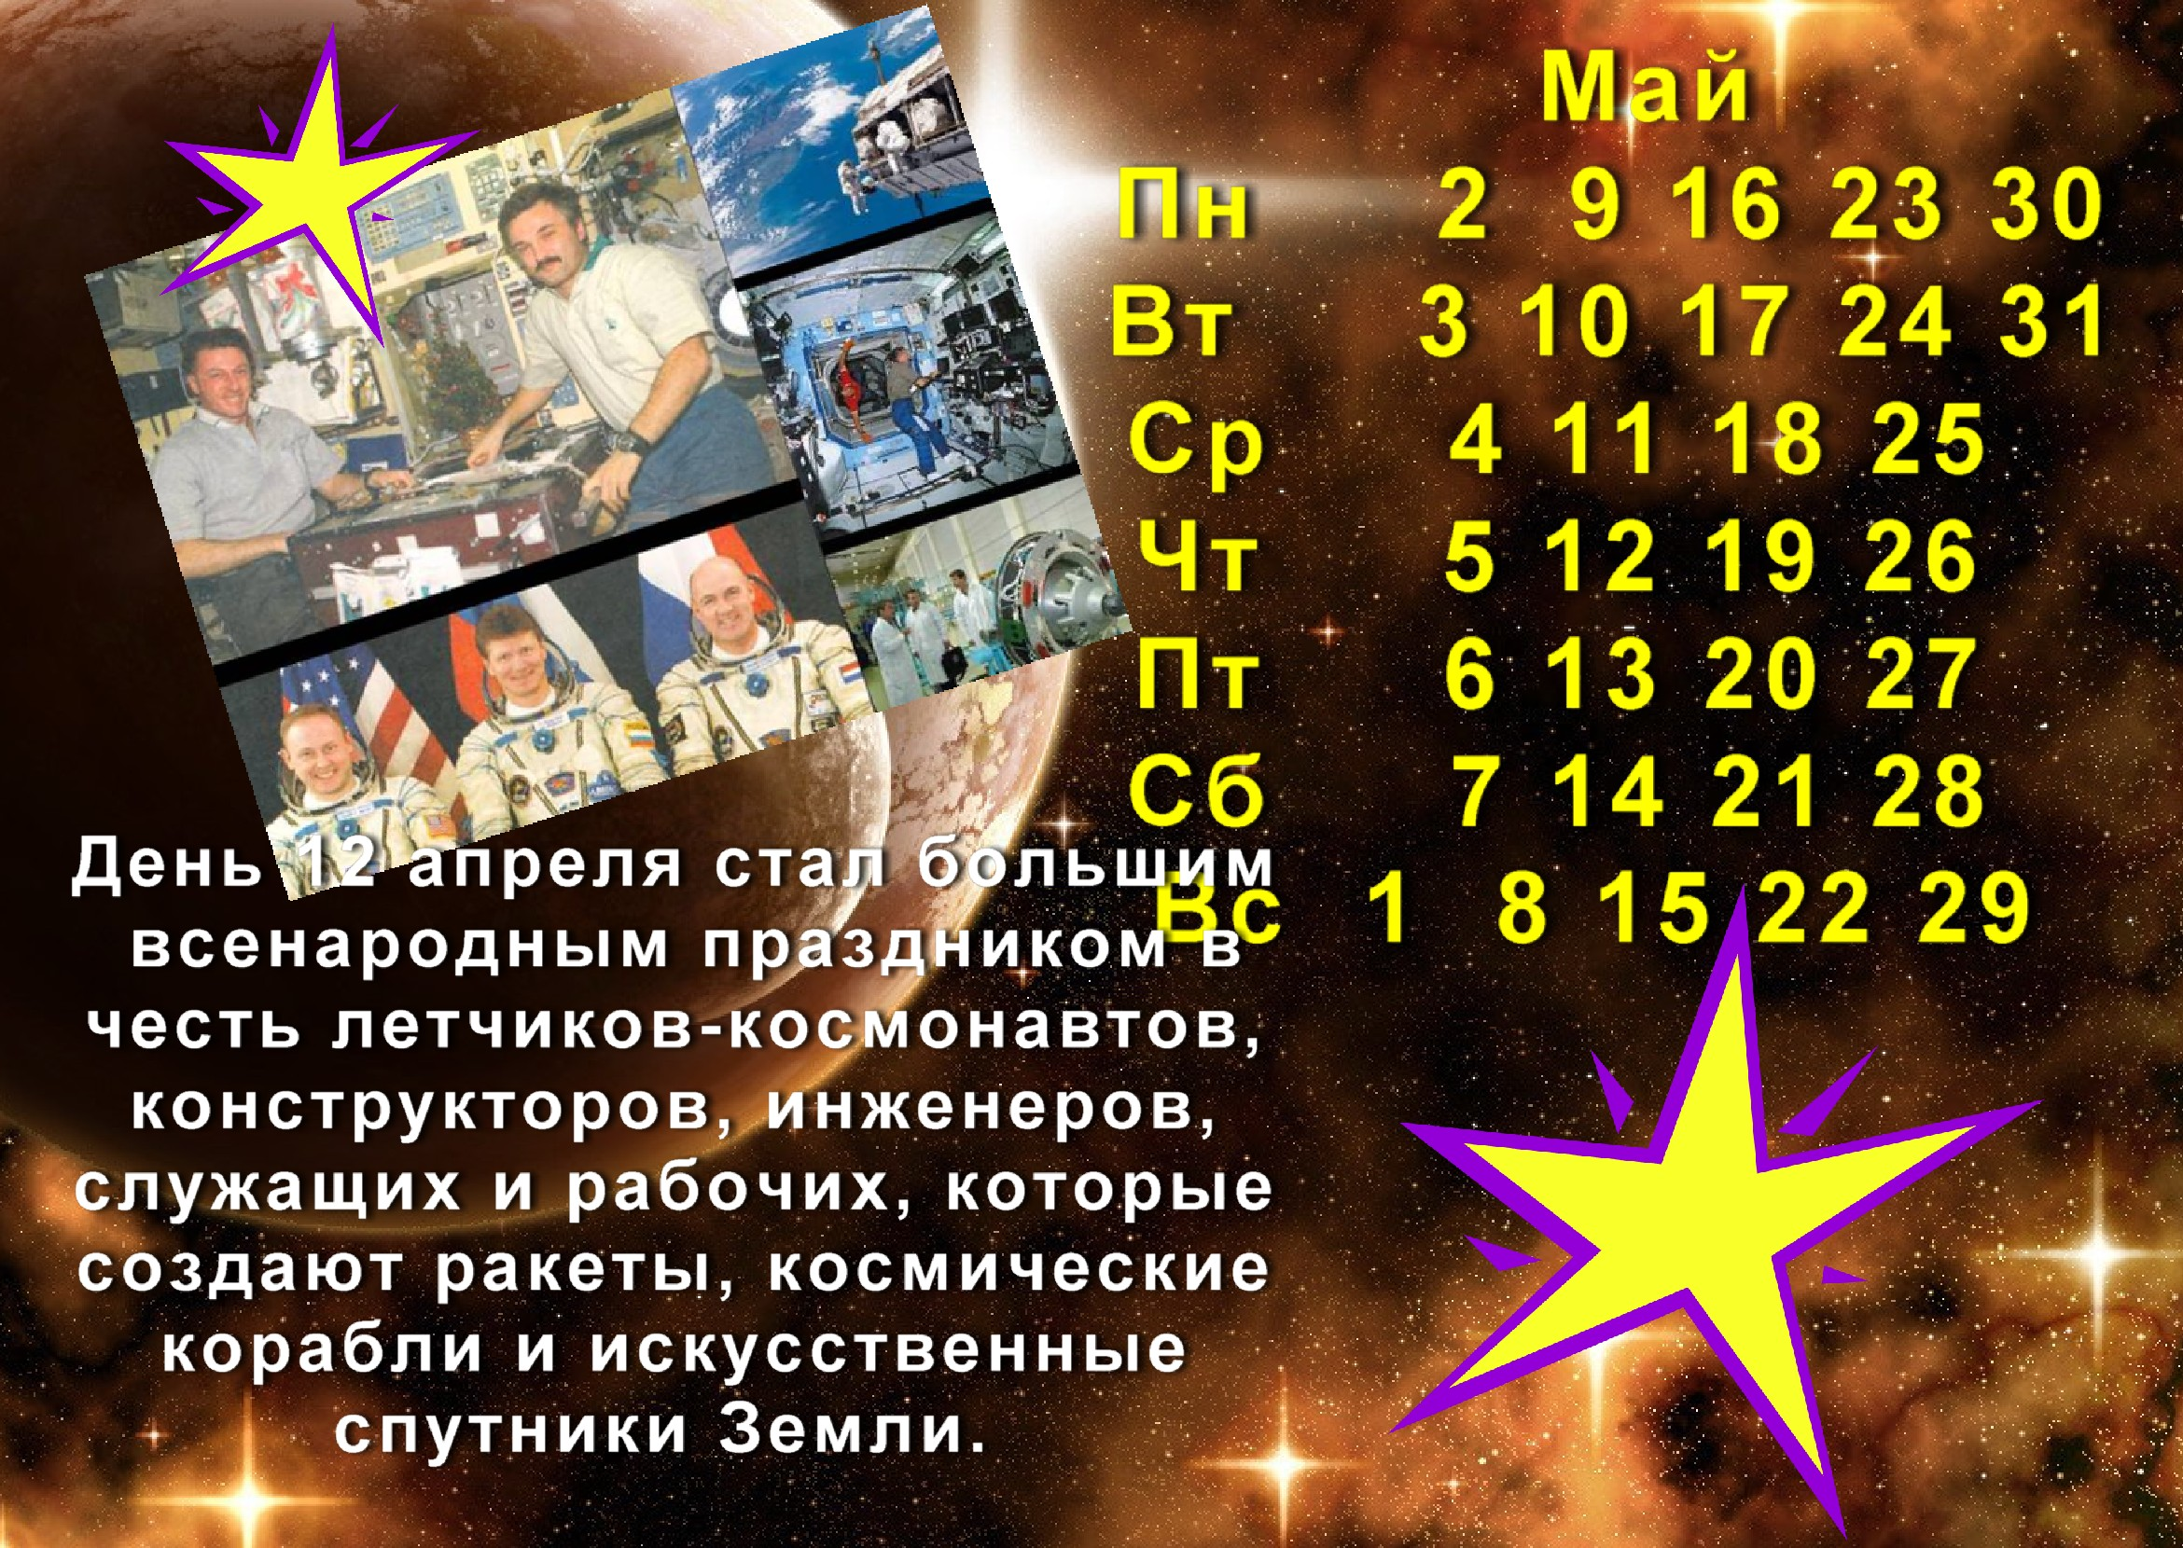

Slide 16
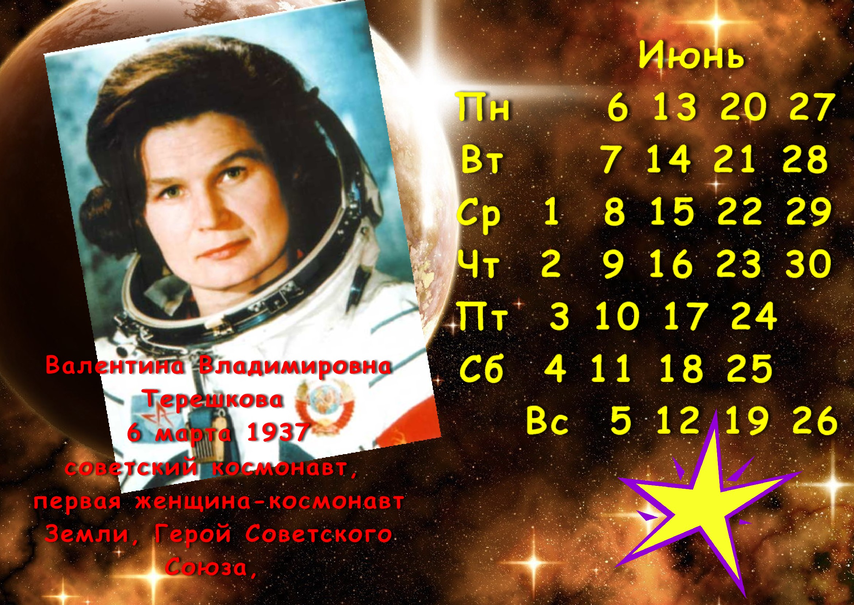

Slide 17
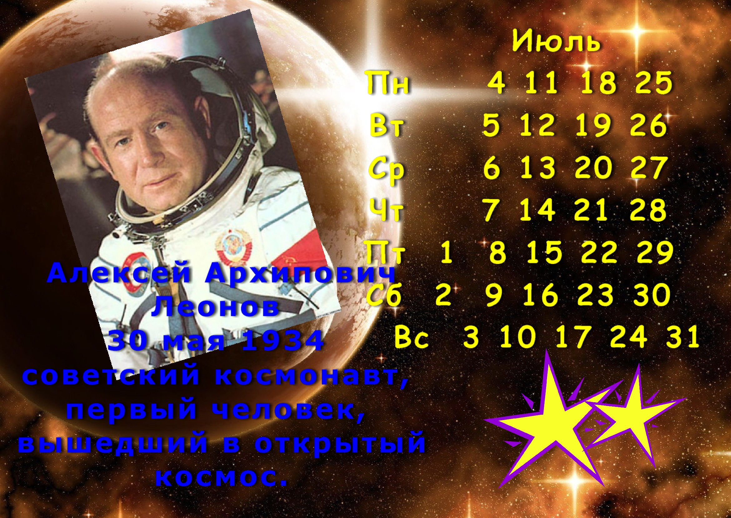

Slide 18
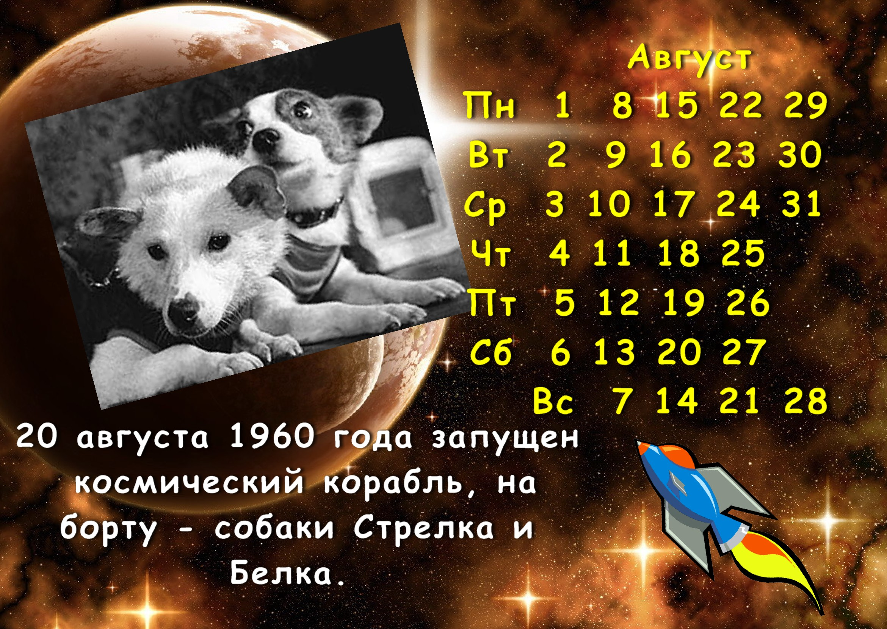

Slide 19
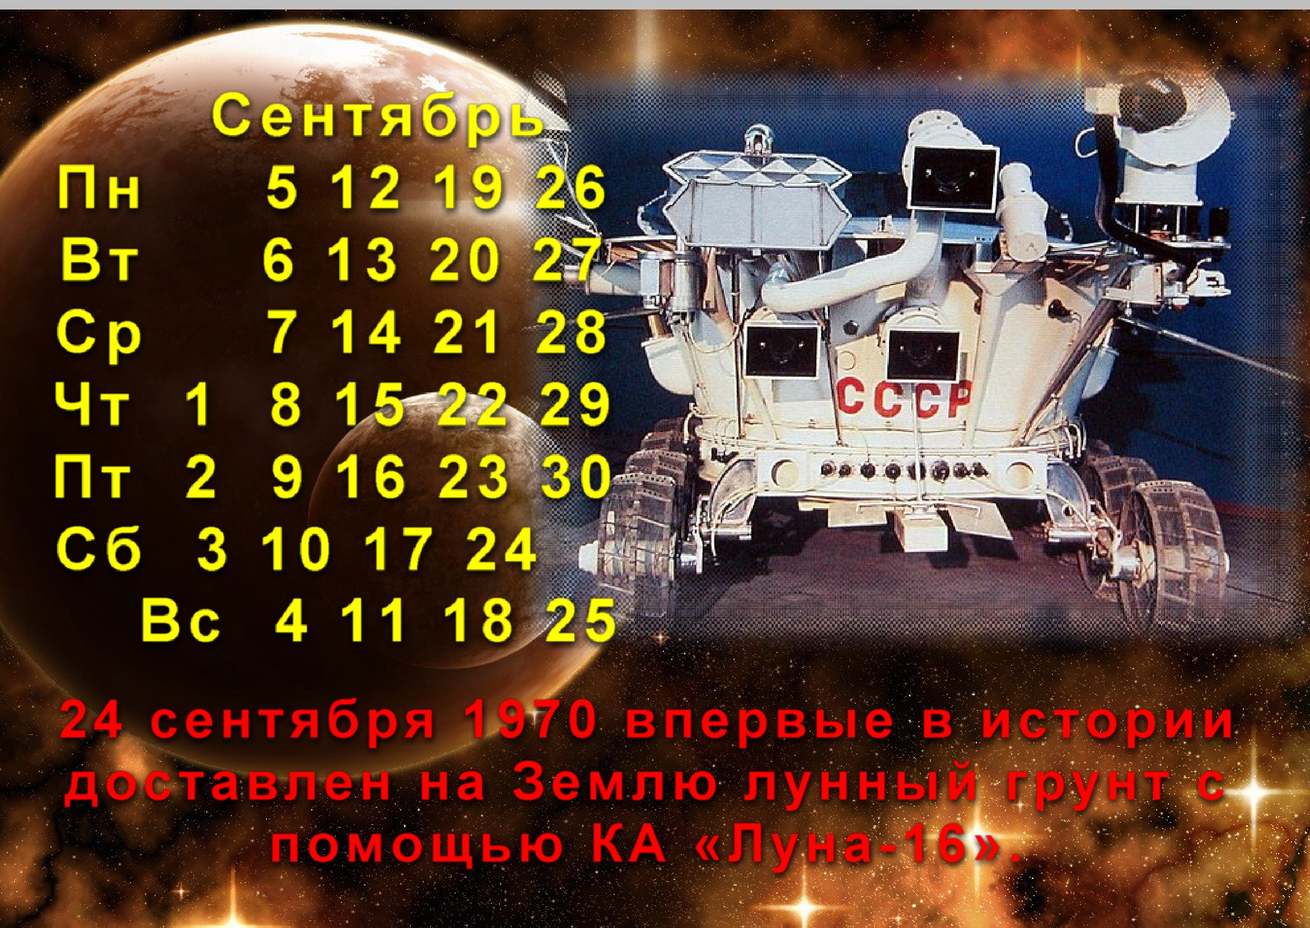

Slide 20
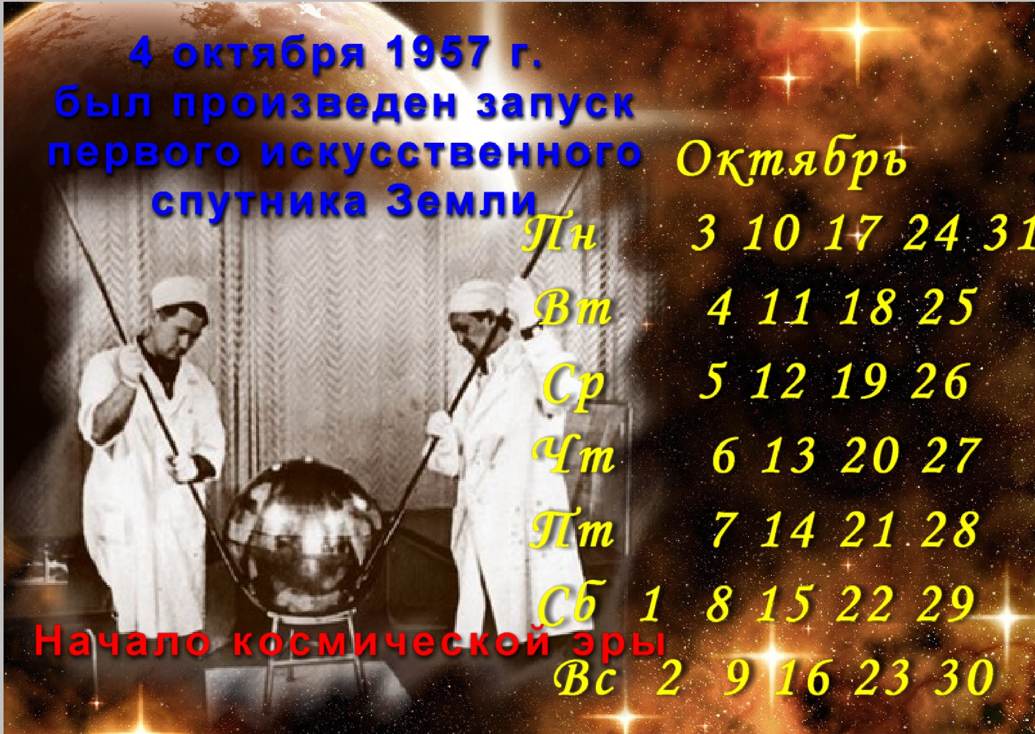

Slide 21
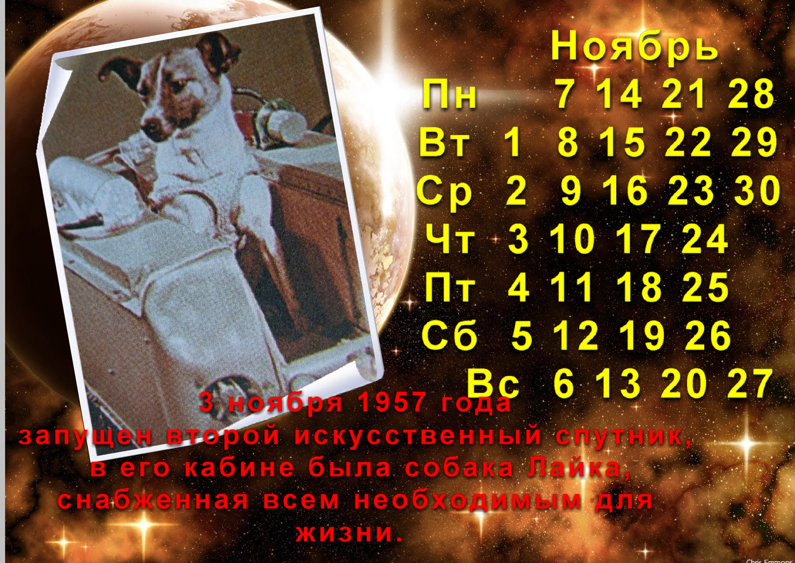

Slide 22
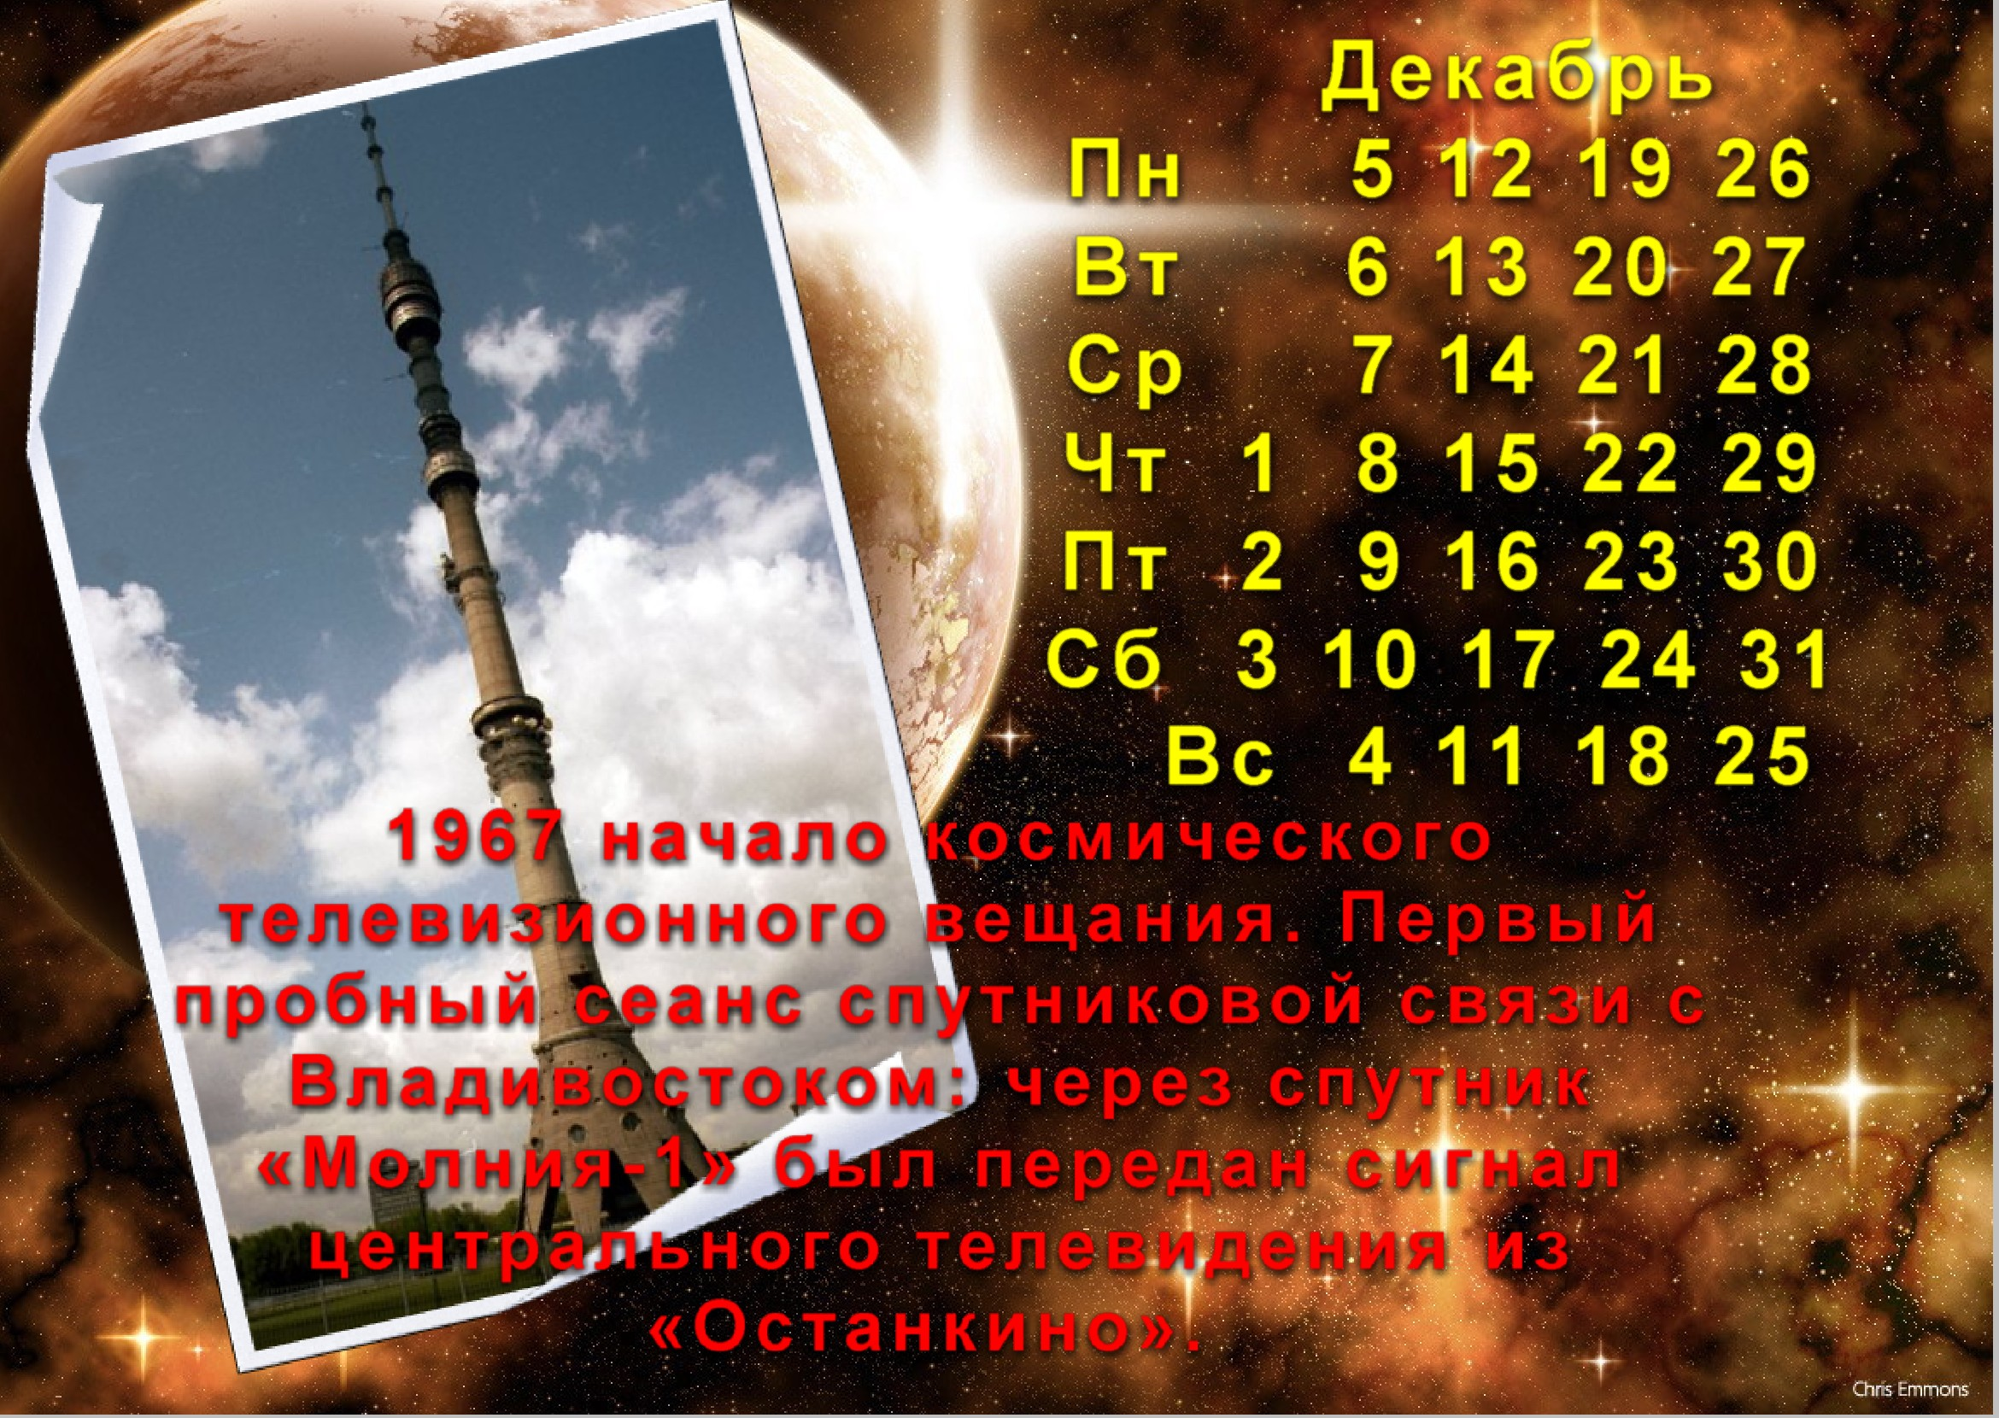

Slide 23
Спасибо за внимание!!!

